Slide 1


Slide 2

УРОК
ЛИТЕРАТУРЫ

Slide 3

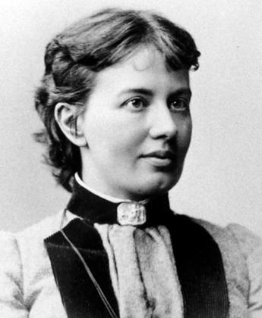
Если ты в жизни, хотя на мгновенье
Истину в сердце своём ощутил,
Если луч правды сквозь мрак и сомненье
Ярким сияньем твой путь озарил:
Чтобы в решеньи своём неизменном
Рок ни назначил тебе впереди,
Память об этом мгновеньи священном
Вечно храни, как святыню, в груди.
Тучи сберутся громадой нестройной,
Небо покроется чёрною мглой,
С ясной решимостью, и с верой спокойной
Бурю ты встреть и померься с грозой.
Софья Ковалевская

Slide 4
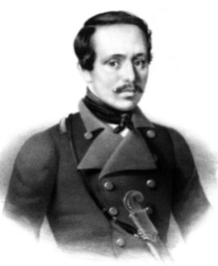
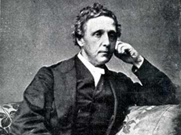
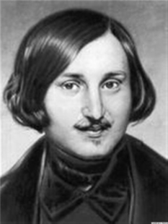
Льюис Кэрролл
М.Ю.Лермонтов
Н.В. Гоголь

Slide 5
ВИКТОРИНА
1. Назовите имя известного поэта, математика, автора этих слов:"Яд, мудрецом тебе предложенный, прими, Из рук же дурака не принимай бальзама!"
2. Какой русский писатель окончил физико-математический факультет?
3. В сказке "Конек-горбунок" мы встречаем следующие слова:"Приезжаю - тьма народу! Ну ни выходу, ни входу!". Сколько было народа?
4. Название какой кривой является в то же время литературным термином?
5. Кто из великих русских писателей составлял задачи по арифметике?
6. "В математике есть своя красота, как в поэзии". Кто произнес эти слова, даже не любя математику?

Slide 6

ПЕРЕМЕНА !

Slide 7
УРОК
ИНОСТРАННОГО ЯЗЫКА

Slide 8
ВИКТОРИНА
1. Переведите на русский язык греческие слова - моно, ди, поли и латинские - уни, би, мульти
2. Какая цифра в переводе с латинского означает " никакая"?
3. Скажите по-гречески окружность, если для нас это часть страны, области, города, отдаленная от центра.
4. У греков это натянутая тетива , а у нас?
5. Какая математическая единица измерения в переводе с латинского обозначает "ступень, шаг, степень" ?
6. Какой геометрический термин образовался от латинского слова "отвесный"?

Slide 9
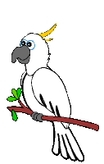
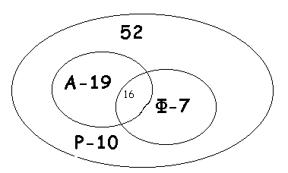
ЗАДАЧА
Лучший попугай капитана Флинта изучил 52 слова на разных языках. Он знал 35 слов на английском, а 23 на французском. 16 слов он знал и на французском и на английском. Остальные слова он почерпнул из могучего русского языка. Сколько слов попугай произносил из русского языка?
Ответ: 10 слов.

Slide 10
ПЕРЕМЕНА !

Slide 11

УРОК
РУССКОГО ЯЗЫКА

Slide 12

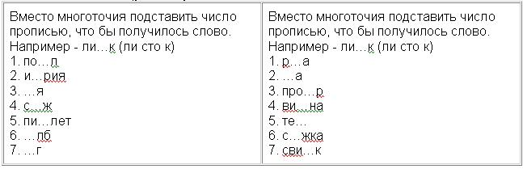
ЗАДАНИЕ 2
Заполните таблицу:

Slide 13
ЗАДАНИЕ 3
Викторина.
1. Что есть у каждого слова, растения и уравнения?
2. Какие прилагательные русского языка в математике становятся именами существительными ?
3. Какая цифра в русском языке является глаголом повелительного наклонения единственного числа ?
4. С буквой "и" - это глагол русского языка настоящего времени, являющийся синонимом глагола "движет". С буквой "е" - это существительное, обозначающее сторону треугольника.

Slide 14
ЗАДАНИЕ 4
Продолжите последовательность:
н , о , д , т , …
ОТВЕТ:
н , о , д , т , ч , п , ш , с , в , д , …

Slide 15
ПЕРЕМЕНА !

Slide 16

УРОК
ИСТОРИИ

Slide 17

ВИКТОРИНА
1. Петр Первый хорошо знал адицию, субстракцию, мультипликацию и дивизию. В его времена эти действия знали далеко не все, и Петр настойчиво заставлял изучать это своих сподвижников. Сейчас это знает каждый школьник. Как он это называет?
2. Что на Руси раньше называли " ломаными числами" ?
3. Сколько подвигов совершил Геракл?
4. О какой науке Цицерон сказал: " Греки изучали её, чтобы познать мир, а римляне -для того, чтобы измерять земельные участки«
5. Летописец сообщает, что строительство Успенского Собора в Кремле велось "в кружало и а правило". К помощи каких инструментов прибегли мастера?
6. Почему в Египте строители пирамид использовали веревку с 12 узелками?

Slide 18
ЗАДАЧА
В XV в. суммарная площадь Пскова, Великого Новгорода и Нижнего Новгорода была 940 га, из которых 11/47 составляла площадь Пскова. Вычислите площадь каждого из этих трех городов, если известно, что Нижний Новгород имел площадь на 100 га меньше, чем Новгород Великий.
ОТВЕТ:
Псков – 220 га
Великий Новгород – 410 га
Нижний Новгород – 310 га

Slide 19
ПЕРЕМЕНА !

Slide 20

УРОК
ИНФОРМАТИКИ

Slide 21
ВИКТОРИНА
У известного русского поэта есть такие строки " Мы почитаем всех 0 , а единицами - себя". Кто, таким образом, воспевал числа двоичной системы?
Как назывался прибор , используемый для арифметических вычислений в Др. Греции, Риме?
Что больше - сумма арабских цифр или их произведение?
Какая дробь находится между каникулами?
Где находится ноль в любом городе?
Какая система счисления используется в ЭВМ: бинарная или двоичная?
Если бы осьминог умел считать, какую систему счисления он выбрал бы?
Почему кошки очень любят лизать руки программистам?
Что нужно сделать, если при загрузке компьютер не видит мышь?
Что такое «подмышка» на компьютерном языке?
Излюбленное мясное блюдо всех программистов - это ...

Slide 22
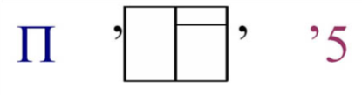
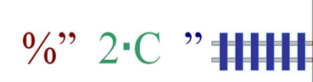
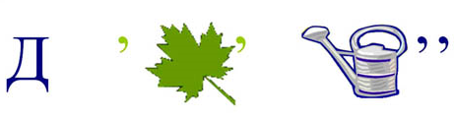
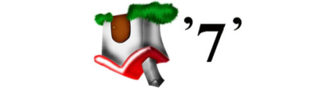

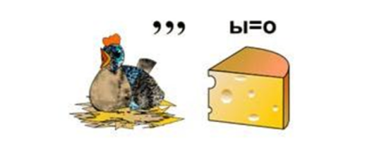
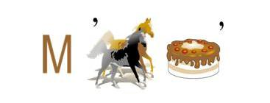
РЕБУСЫ

Slide 23

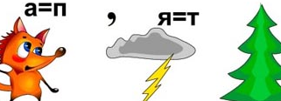

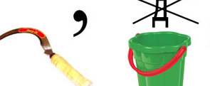
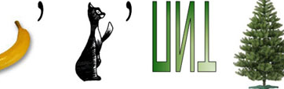
РЕБУСЫ

Slide 24
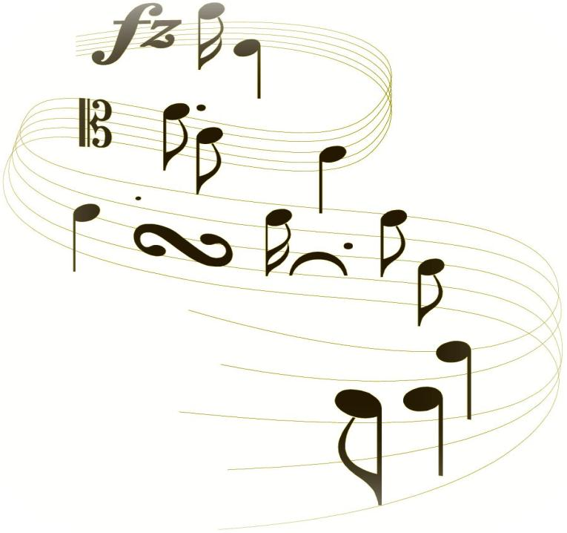
УРОК
МУЗЫКИ

Slide 25
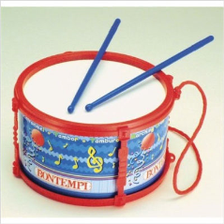
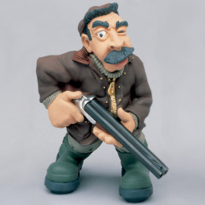
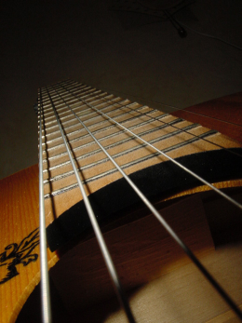
ВОПРОСЫ МУЗЫКАЛЬНЫЕ
Без чего не могут обойтись охотники, барабанщики и математики?
Люди какой профессии постоянно смотрят на 5 параллельных линий ?

Slide 26


Slide 27

С тех пор, как существует мирозданье,
Такого нет, кто б не нуждался в знанье.
Какой мы не возьмем язык и век -
Всегда стремился к знанью человек…
молодцы!

Slide 28
ПЕРЕМЕНА !

